Slide 1
Разработка интеллектуальной системы автоматизированной обработки обращений граждан
МИНИСТЕРСТВО НАУКИ И ВЫСШЕГО ОБРАЗОВАНИЯ РОССИЙСКОЙ ФЕДЕРАЦИИ
Федеральное государственное автономное образовательное учреждение высшего профессионального образования
«Южно-Уральский государственный университет (национальный исследовательский университет)»
Высшая школа электроники и компьютерных наук
Кафедра системного программирования
Рецензент:
Руководитель отдела машинного обучения компании «Интерсвязь»
Ю.В. Дмитрин
Научный руководитель:
Профессор кафедры СП, д.ф.-м.н., доцент
Р.Ж. Алеев
Автор:
студент группы КЭ-220
А.В. Витомсков
Челябинск, 2021 г.

Slide 2
АКТУАЛЬНОСТЬ
• C развитием информационной культуры граждан растет число обращений в социальные службы.
• Часто обращения проходят по длинной цепочке различных инстанций.
• Высока вероятность увеличения времени на рассмотрение обращений
• Эти факторы часто приводят к утере обращений
• Имеющиеся технические решения слабо готовы к реализации полного цикла работы с обращениями граждан
• Нужны новые современные системы, построенные на основе машинного обучения
Notes:
C развитием информационной культуры граждан растет число обращений в социальные службы.
Часто обращения попадают к непосредственным исполнителям не сразу, а проходя по длинной цепочке различных инстанций. Следовательно, высока вероятность увеличения времени на их рассмотрение и формирование решений, а также утери информации.
Зачастую имеющиеся технические решения слабо готовы к реализации полного цикла работы с обращениями граждан. Нужны новые современные системы, построенные на базе машинного обучения.

Slide 3
ЦЕЛЬ И ЗАДАЧИ ИССЛЕДОВАНИЯ
Цель:
Разработка интеллектуальной системы автоматизированной обработки обращений граждан.
Задачи:
1. Осуществить поиск и анализ существующих решений.
2. Предобработать данные.
3. Исследовать различные векторные модели для работы с текстом: статистические и нейросетевые.
4. Выбрать метрики качества.
5. Сравнить полученные результаты.
6. Разработать приложение, реализующее API для работы с моделью.
7. Выполнить тестирование.

Slide 4
ОБЗОР АНАЛОГОВ
Классификатор обращений граждан (авторы Кварацхелия А.Г., Рахимов Д.Ф., Мангушева А.Р.).
Выводятся топ 3 возможных варианта темы обращения, категории обращения и исполнителей
Примененные модели – Word2Vec c вычислением расстояния между документами и затем метод k-ближайших соседей.
Метрики качества модели приведены в таблице.
Условие – попадание в Топ-3 | Категории | Исполнители | Темы
1-е место | 1076 (60.2%) | 1127 (63.0%) | 792 (44.3%)
2-е и 3-е место | 411 (23.0%) | 357 (20.0%) | 80 (15.7%)
Не попало в Топ-3 | 301 (16.8%) | 304 (17.0%) | 716 (40.0%)

Slide 5
ПРОЕКТИРОВАНИЕ
Функциональные требования
1. Поддержка многопользовательского режима.
2. Система должна предоставлять интерфейс для загрузки текста обращений граждан.
3. Система должна для каждого обращения рассчитывать следующие результаты классификации.
4. Система должна предоставлять интерфейс для просмотра обращений граждан.
Нефункциональные требования
1. Система должна иметь возможность запуска на Linux сервере.
2. Система должна быть реализована с помощью языка Python.
3. Система должна хранить обращения граждан в базе данных.

Slide 6
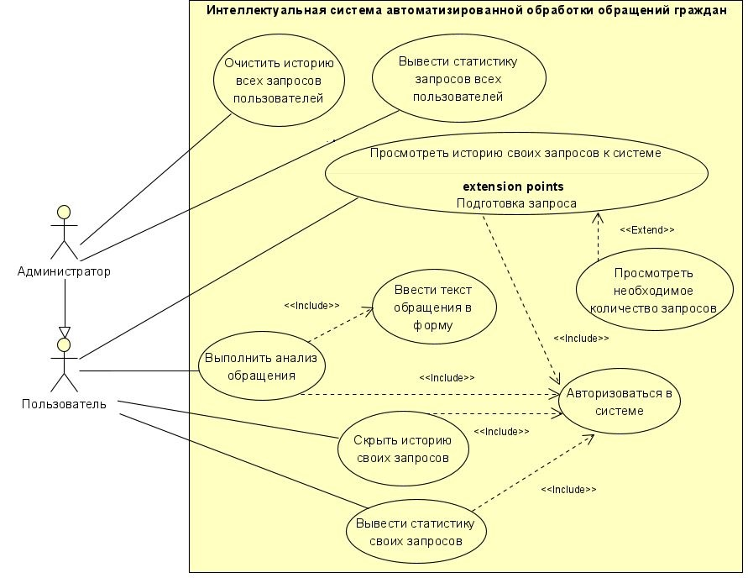
ПРОЕКТИРОВАНИЕ
Диаграмма вариантов использования системы

Slide 7
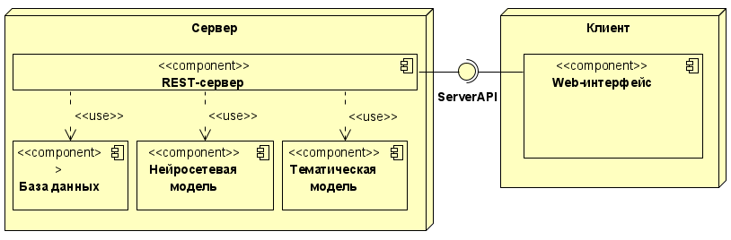
ПРОЕКТИРОВАНИЕ
Диаграмма развертывания системы

Slide 8
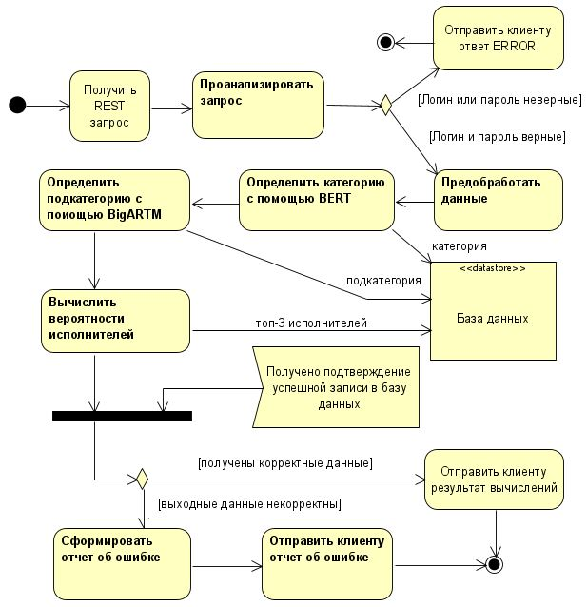
ПРОЕКТИРОВАНИЕ
Диаграмма деятельности для обработки запросов REST сервером (для варианта использования «Выполнить анализ обращения»)

Slide 9
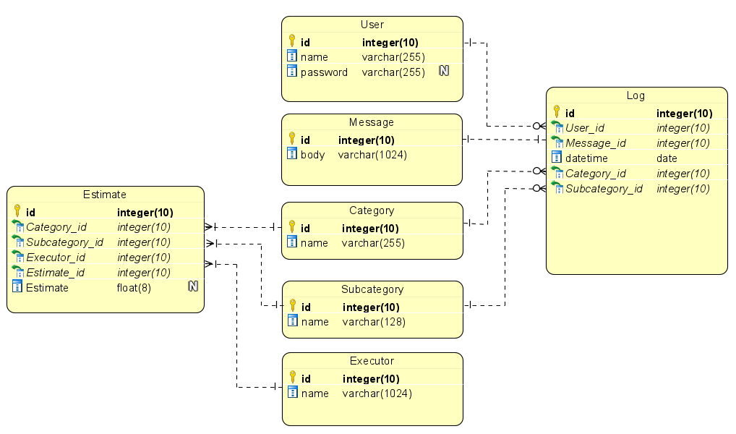
ПРОЕКТИРОВАНИЕ
Схема базы данных REST-сервера
Notes:
Внешние ключи, родительский ключ

Slide 10
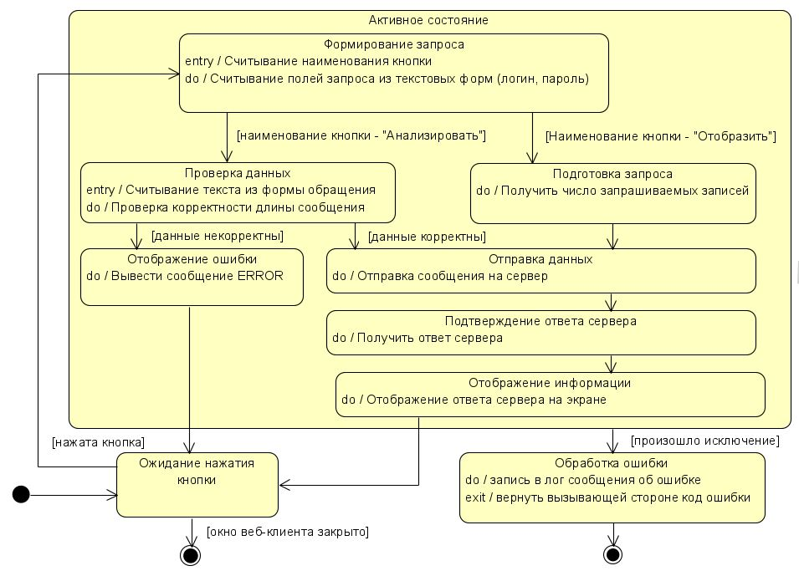
ПРОЕКТИРОВАНИЕ
Диаграмма состояний объекта интерфейса пользователя

Slide 11
РЕАЛИЗАЦИЯ
Эксперименты проводились с использованием:
- GPU NVIDIA Quadro P5000 16 Gb GDDR5X;
- язык программирования – python версии 3.6.9.
Этапы реализации:
- предобработка данных;
задача определения категории обращения: обучение статистических и нейросетевых моделей;
задача определения подкатегории обращения: обучение иерархической тематической модели на основе аддитивной регуляризации;
разработка REST-сервиса классификации обращений;
разработка интерфейса пользователя;
контейнеризация сервиса.

Slide 12
РЕАЛИЗАЦИЯ
Алгоритм предобработки данных
Исходный набор данных
Предварительная нормализация
Очистка данных
текст обращения
исполнитель
Замена именованных сущностей тэгами
Удаление именованных сущностей
Набор данных для нейросетевых алгоритмов
Лемматизация
Набор данных для статистических алгоритмов

Slide 13
РЕАЛИЗАЦИЯ
Результаты обучения статистических моделей
Статистическая модель | accuracy | precision (weighted) | recall (weighted) | F1 (weighted) | MCC
Логистическая регрессия | 0.810 | 0.812 | 0.810 | 0.805 | 0.729
Градиентный бустинг | 0.778 | 0.780 | 0.778 | 0.775 | 0.784
Метод опорных векторов | 0.740 | 0.732 | 0.740 | 0.716 | 0.617
Деревья решений | 0.728 | 0.728 | 0.728 | 0.716 | 0.603
Результаты обучения нейросетевых моделей
Нейросетевая модель | accuracy | precision (weighted) | recall (weighted) | F1 (weighted) | MCC
Трансформер BERT | 0.853 | 0.846 | 0.853 | 0.845 | 0.789
Сверточная нейронная сеть | 0.819 | 0.809 | 0.819 | 0.812 | 0.738
Рекуррентная нейронная сеть LSTM | 0.764 | 0.758 | 0.764 | 0.760 | 0.667
Notes:
Применительно к задаче были исследованы следующие статистические модели:
логистическая регрессия,
деревья решений,
ансамбли деревьев решений,
метод опорных векторов
И следующие нейросетевые модели:
- Трансформер BERT
- Сверточная нейронная сеть
- Рекуррентная нейронная сеть LSTM

Slide 14
РЕАЛИЗАЦИЯ
Алгоритм построения модели для определения подкатегории обращения
Исходный набор данных
Создать словарь модели
Добавить метрики качества
Скомпилировать модель
Обучить модель
Получить значения метрик
Матрицы Φ, Θ недостаточно
разреженные
Матрицы Φ, Θ разреженные и
перплексия минимальна
Ввести регуляризацию
Сохранить обученную модель
Добучить модель
Обученная модель для категории

Slide 15
ОСНОВНЫЕ РЕЗУЛЬТАТЫ
1. Осуществлен поиск и анализ существующих решений.
2. Предобработан исходный набор данных.
3. Исследованы различные векторные модели для работы с текстом: статистические и нейросетевые.
4. Выбраны метрики качества.
5. Выполнено сравнение полученных результатов.
6. Разработано приложение, реализующее API для работы с моделью и прототип пользовательского интерфейса на фреймворке Streamlit.
7. Выполнено тестирование приложения.

Slide 16
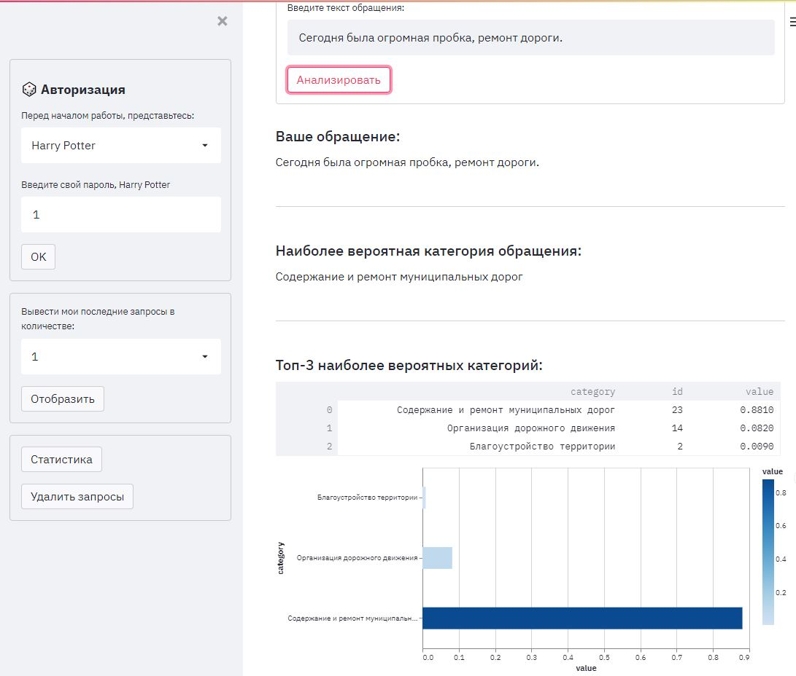
ОБЩИЙ ВИД ИНТЕРФЕЙСА ПОЛЬЗОВАТЕЛЯ
Разработанная система развернута в docker-контейнере на AWS EC2
URL: http://ec2-34-204-198-255.compute-1.amazonaws.com:8080/

Slide 17
СПАСИБО ЗА ВНИМАНИЕ!

